Slide 1


PAST PERFECT
TEACHER:
Cristiane de Brito Cruz

Slide 2
O QUE É PAST PERFECT?
O tempo verbal "Past Perfect" indica um momento anterior ao passado recente. Ele é utilizado quando se deseja deixar claro que um evento ocorreu antes de outro no passado. Não importa qual dos eventos é mencionado primeiro, pois o tempo verbal deixa claro qual dos dois aconteceu antes.

Slide 3
PAST PERFECT
QUANDO
USAR?
Usamos o Past Perfect para expressar um fato que aconteceu no passado antes de outro que também aconteceu no passado.
Também pode-se usar para descrever desejos que ainda não foram realizados.
Ex.: When I arrived at the bus station, it had already left.
(Quando eu cheguei no ponto de ônibus, ele já tinha saído.)
2. She had taken the train when we got there, and we didn’t say goodbye.
(Ela tinha pego o train quando nós chegamos lá, e nós não nos despedimos.)

Slide 4
PAST PERFECT
E SUAS FORMAS
FORMA AFIRMATIVA
Sujeito + HAD + Particípio
The movie had already started when I got home yesterday.
(O filme já tinha começado quando eu cheguei em casa ontem)
FORMA NEGATIVA
Sujeito + HAD NOT + Particípio
(hadn’t) My parents hadn’t had dinner yet when I arrived.
(Meus pais ainda não tinham jantado quando eu cheguei)
FORMA INTERROGATIVA
HAD + Sujeito + Particípio ... ?
Had she seen the movie before reading the book?
(Ela tinha assistido ao filme antes de ler o livro?)

Slide 5
"PAST PERFECT" + JUST
Tanto “already” quanto “just" são utilizados com o "past perfect“. O “already” significa “já” e enfatiza este tempo verbal e o “just” é usado para indicar um evento ocorrido muito pouco tempo antes de outro evento situado no passado. Ambos aparecem no meio da expressão de tempo.
Exemplos:
The train had just left when I arrived at the station.
(O trem tinha acabado de sair quando cheguei na estação)
She had just left the room when the police arrived.
(Ela tinha acabado de sair do quarto quando a polícia chegou)
I had already arrived when it started to rain.
(Eu já tinha chegado quando começou a chover)

Slide 6
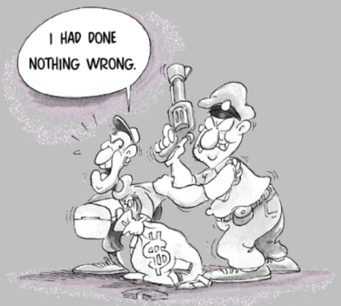



EXERCÍCIO:
Traduza estes memes.
Coloque as frases com o Past Perfect nas formas negativa e interrogativa;

Slide 7
